Slide 1
NHIỆT LIỆT CHÀO MỪNG CÁC EM ĐẾN VỚI
TIẾT HỌC MỚI!

Slide 2
KHỞI ĐỘNG
Em hãy nhắc lại có mấy kiểu kết bài và đó là những kiểu nào?

Slide 3
KHỞI ĐỘNG
Kết bài không mở rộng
Kết bài mở rộng

Slide 4
BÀI 13
VIẾT 3:
LUYỆN TẬP TẢ CON VẬT

Slide 5
So sánh hai đoạn văn kết bài
1
NỘI DUNG BÀI HỌC
Viết kết bài cho bài văn tả con vật theo dàn ý đã lập
2

Slide 6
1
So sánh hai đoạn văn kết bài

Slide 7
THẢO LUẬN NHÓM
Đọc CH 1 và bài văn Chiền chiện bay lên; đọc lại đoạn kết bài Con thỏ trắng (trang 19 – 20).
Đọc thông tin về kết bài mở rộng và kết bài không mở rộng.
Nêu điểm khác nhau giữa các đoạn kết bài của hai bài văn Chiền chiện bay lên và Con thỏ trắng: Đoạn văn nào là kết bài mở rộng ? Đoạn văn nào là kết bài không mở rộng ?

Slide 8
THẢO LUẬN NHÓM
Kết bài mở rộng
Kết thúc bài viết bằng một số câu nêu lên tình cảm, cảm xúc, suy nghĩ, liên tưởng,...của người viết (hoặc của nhân vật) về đối tượng miêu tả.
2. Kết bài không mở rộng
Kết thúc bài viết bằng một câu nêu lên cảm nghĩ của người viết (hoặc của nhân vật) về đối tượng miêu tả.

Slide 9
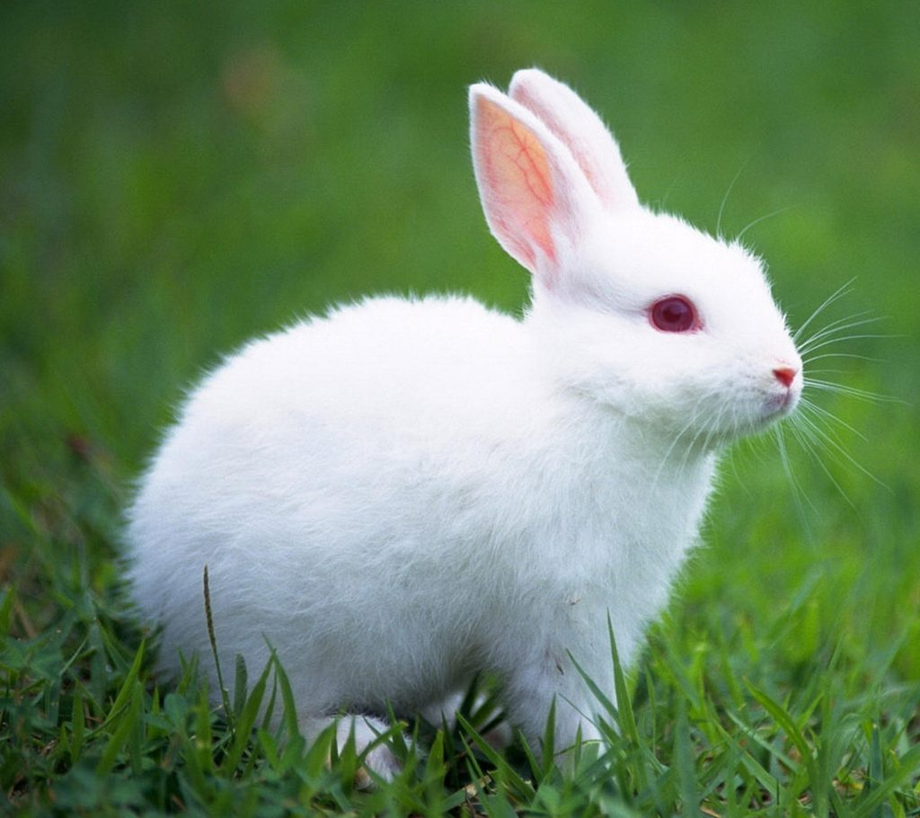
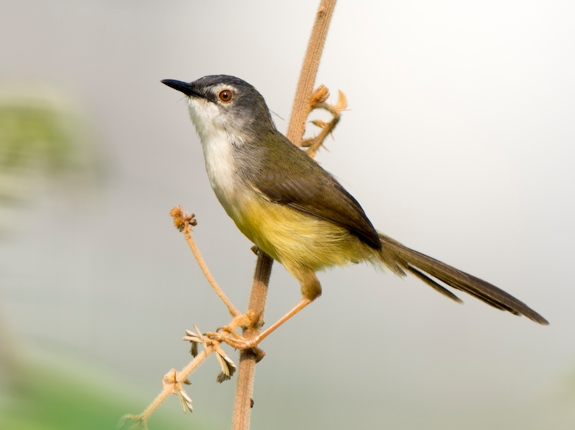
Kết bài của bài Con thỏ trắng là kết bài mở rộng: Kết thúc bài viết bằng một số câu nêu tình cảm, suy nghĩ của người viết về đối tượng được miêu tả (con thỏ trắng).
Kết bài của bài Chiền chiện bay lên là kết bài không mở rộng: Kết thúc bài viết bằng một câu, khắc hoạ một cách cô đọng hình ảnh và tiếng hót của chim chiền chiện.

Slide 10
2
Viết kết bài cho bài văn tả con vật theo dàn ý đã lập

Slide 11
Viết kết bài cho bài văn tả con vật mà em đã lập dàn ý
a) Một đoạn kết bài mở rộng
b) Một đoạn kết bài
không mở rộng

Slide 12
a) Một đoạn kết bài mở rộng
Đoạn văn tham khảo
Từ ngày có Mimi trong nhà, lũ chuột dường như biến mất. Con mèo như một vị chúa tể bước đi đầy quyền uy trong lãnh địa của mình. Cả nhà em ai cũng yêu chú. Mẹ em còn gọi đùa chú là “Con hổ nhỏ”. Dường như chú cũng biết mọi người yêu quý mình nên chú dụi đầu hết vào chân người này lại sang chân người khác. Trông chú đáng yêu và đáng quý.

Slide 13
b) Một đoạn kết bài không mở rộng
Đoạn văn tham khảo
Em rất quý con mèo đen của mình, bởi chú không chỉ là người bạn hiền thân thiết mà còn là một "chiến sĩ diệt chuột" bảo vệ mùa màng, sức khỏe cho mọi gia đình.

Slide 14
TRAO ĐỔI:
EM ĐỌC SÁCH BÁO

Slide 15
KHỞI ĐỘNG
Lắng nghe và
cảm nhận bài hát

Slide 16
1
Chuẩn bị

Slide 17
Sách
Báo
Bài thơ
Bài văn
Câu chuyện
Về đề tài xây dựng đất nước mà em đã đọc

Slide 18
2
Giới thiệu và trao đổi

Slide 19
THẢO LUẬN NHÓM BỐN
Em thích nhân vật
(hoặc chi tiết, hình ảnh) nào? Vì sao?
b) Câu chuyện (bài thơ, bài văn, bài báo) đó nói lên điều gì?

Slide 20
Em thích nhân vật (hoặc chi tiết, hình ảnh) nào? Vì sao?
Em thích nhân vật Bác Hồ. Vì Bác có lối sống giản dị, tiết kiệm.
b) Câu chuyện (bài thơ, bài văn, bài báo) đó nói lên điều gì?
Bài học mà chúng ta rút ra được trong câu chuyện này chính là một lối sống giản dị, tiết kiệm ở Bác Hồ. Dù ở địa vị càng cao nhưng Người càng giản dị, trong sạch, cả một đời không xa xỉ, hoang phí. Cuộc đời của Bác là tấm gương sáng ngời về đức: Cần, kiệm, liêm, chính, chí công vô tư. Nếp sống giản dị của Bác chính là tấm gương để mỗi người chúng ta noi theo.

Slide 21
CỦNG CỐ, DẶN DÒ
Chuẩn bị cho bài mới:
Đọc 4 – Có thể bạn đã biết.
Ôn lại kiến thức đã học.

Slide 22
CẢM ƠN CÁC BẠN
ĐÃ CHÚ Ý LẮNG NGHE!

